Slide 1


B-LIGHT
Spolu pre bezpečnejšie cesty: Pridajte sa k vývoju

Slide 2

Aký problém chceme riešiť ?
Zvyšujúci sa počet motorových a nemotorových vozidiel na cestách vedie k väčšiemu riziku dopravných nehôd.
Bezpečnosť cyklistov je čoraz viac ohrozená, najmä kvôli ich zníženej viditeľnosti na cestách.
Súčasné osvetlenie bicyklov často nevyužíva moderné technológie, ako je hlasové ovládanie a dynamické prispôsobenie svetiel.
Vizuálny diagram zobrazujúci znížujúcu viditeľnosť cyklistov na cestách

Slide 3
Prečo chceme vytvoriť inteligentné osvetlenie pre bicykle?
Zvýšenie viditeľnosti cyklistov: Chceme vytvoriť inteligentné osvetlenie, ktoré výrazne zlepší viditeľnosť cyklistov na cestách, čím sa zníži riziko nehôd spôsobených nedostatočnou signalizáciou.
Intuitívne ovládanie: Našim cieľom je umožniť ovládanie svetiel pomocou hlasových príkazov, čo cyklistom umožní bezpečne meniť osvetlenie bez toho, aby sa museli fyzicky dotýkať ovládania.
Jednoduché pripojenie a používanie: Zariadenie navrhneme tak, aby bolo jednoduché na inštaláciu a pripojenie k mobilnej aplikácii, čo cyklistom uľahčí jeho každodenné používanie.
Moderné technológie: Využijeme najnovšie technológie pre dynamické prispôsobenie osvetlenia aktuálnym podmienkam počas jazdy a umožníme prepojenie s mobilnými aplikáciami.

Slide 4

B-LIGHT: Naše vízie a ciele
Vytvoriť inovatívny IoT systém osvetlenia pre bicykle, ktorý zlepší bezpečnosť a viditeľnosť cyklistov na cestách.
Zahrnúť brzdové a smerové svetlá s hlasovým ovládaním, ktoré cyklistom umožnia intuitívne a bezpečné ovládanie osvetlenia počas jazdy.
Použiť senzorovú technológiu, ktorá umožní dynamické prispôsobenie osvetlenia na základe pohybu a brzdenia bicykla.
Implementovať mobilnú aplikáciu, ktorá umožní cyklistom ovládať osvetlenie cez Bluetooth spojenie a ponúkne prehľad o správaní bicykla.
Návrh loga:

Slide 5
Kto bude používať B-LIGHT a ako sa budeme odlišovať od konkurencie?
Cieľová skupina:
Ľudia vo veku 18-50 rokov, ktorí sú aktívni cyklisti alebo používajú bicykel ako dopravný prostriedok.
Cyklisti, ktorí jazdia v noci alebo v nepriaznivých poveternostných podmienkach a potrebujú lepšiu viditeľnosť.
Ako sa budeme odlišovať od konkurencie:
Garmin Varia Radar Lights: Zameriava sa na detekciu vozidiel, ale nemá hlasové ovládanie ani prepojenie so senzorovými technológiami ako B-Light.
Lumos Helmet: Ponúka osvetlenie v prilbe, ale neumožňuje ovládanie brzdových a smerových svetiel cez mobilnú aplikáciu.

Slide 6
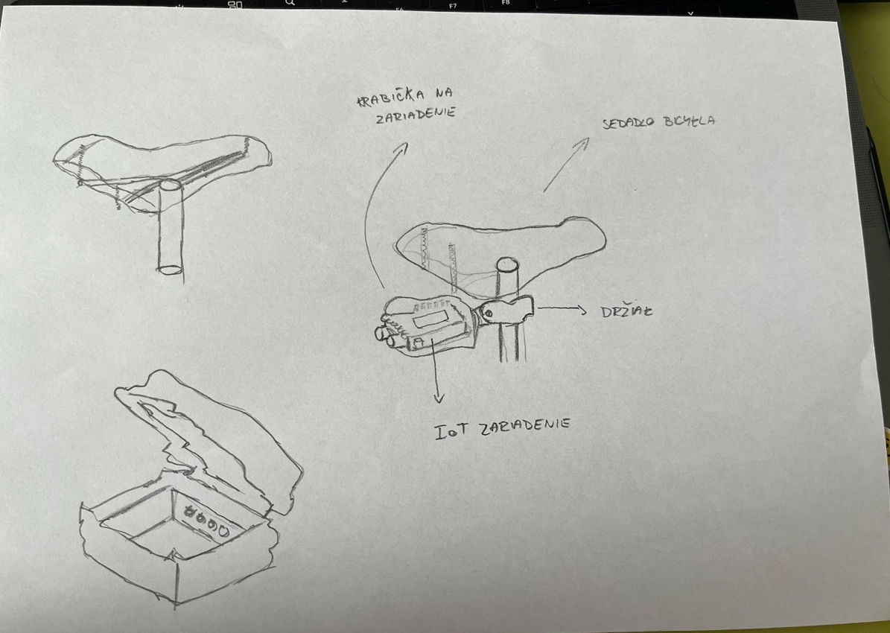
Základný návrh zariadenia B-LIGHT
Krabička na zariadenie: Umiestnená pod sedlom bicykla, obsahuje všetky elektronické súčasti potrebné na riadenie osvetlenia.
Stabilné upevnenie: Zariadenie bude pripevnené pod sedlo pomocou pevného držiaka, aby bolo stabilné aj v náročnejších podmienkach počas jazdy.
Senzory a osvetlenie: Komponenty zabezpečujú zber dát z pohybových senzorov a ovládanie brzdových a smerových LED svetiel.
Základný návrh zariadenia B-LIGHT – nakreslený rukou

Slide 7
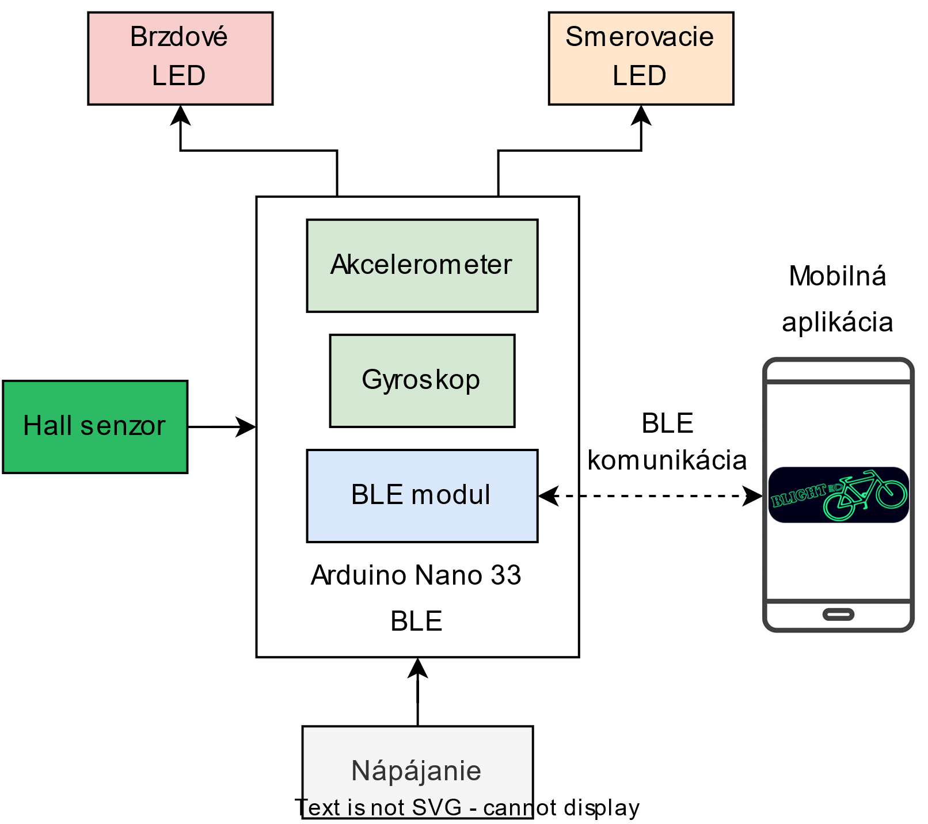
Návrh komponentov a vzťahy v systéme B-LIGHT
Vývojová doska (Arduino Nano 33 BLE): Zodpovedná za zber dát z pohybových senzorov počas jazdy. Obsahuje komunikačný BLE modul na prenos dát do mobilného zariadenia a riadi LED osvetlenie (brzdové a smerovacie svetlá).
Mobilná aplikácia: Hlavné používateľské rozhranie, ktoré ovláda osvetlenie prostredníctvom Bluetooth. Aplikácia spracováva dáta zo senzorov a ukladá ich pre ďalšiu analýzu a využitie pri tréningu modelu.
Hallov senzor: Zbiera dáta o intenzite brzdenia, ktoré sa v ranej fáze používajú na trénovanie modelu na prispôsobenie osvetlenia v závislosti od situácie. Tento senzor generuje analógové dáta pre presné určenie brzdenia.
Diagram zobrazujúci návrh komponentov a vzťahy v systéme B-LIGHT

Slide 8

B-LIGHT
Staňte sa toho súčasťou!
https://www.youtube.com/@Blight-x1u
https://www.patreon.com/BlightIoT

